Slide 1
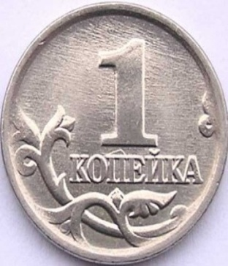
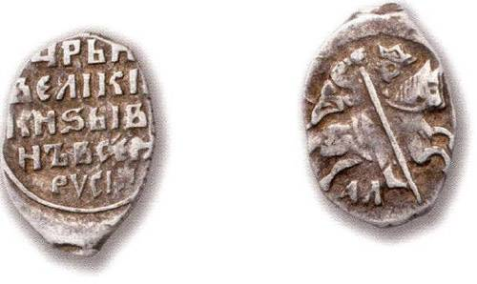
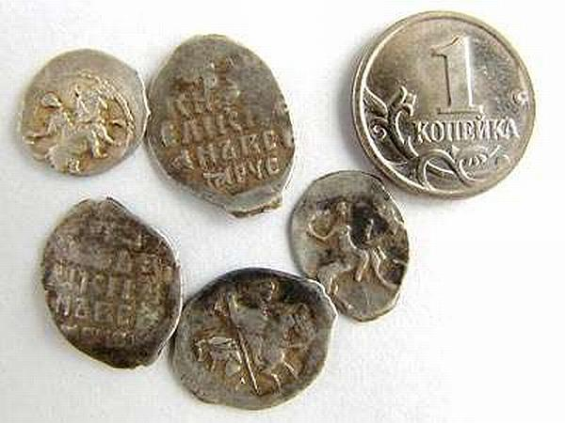
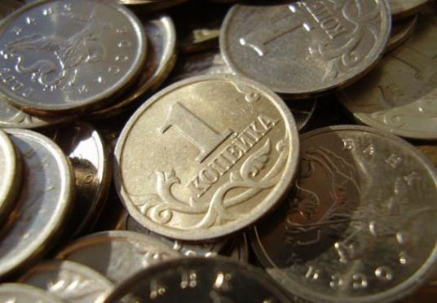
Хвала копейке

Slide 2
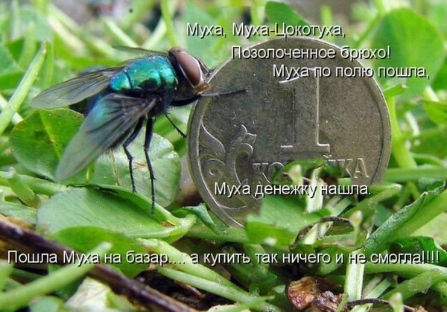

Slide 3
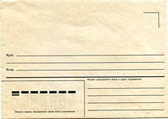
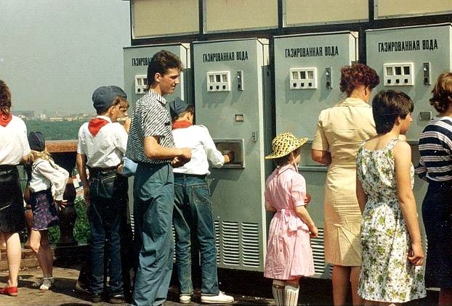
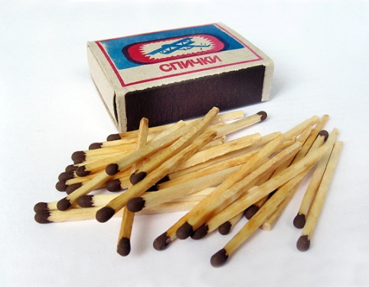
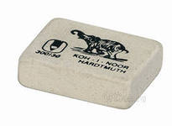
Что можно купить за копейку?
За одну копейку в советское время можно было купить коробок спичек, два почтовых конверта без марок, ластик или стакан газированной воды без сиропа.

Slide 4
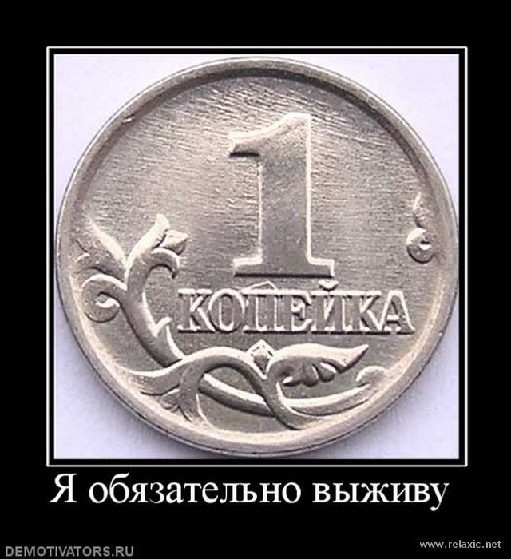
В настоящее время
производство
копеечной монеты
обходится дороже
номинальной
стоимости,
поэтому многие
предлагают
перестать чеканить
монеты этого
номинала.

Slide 5
Народная мудрость гласит:

Slide 6
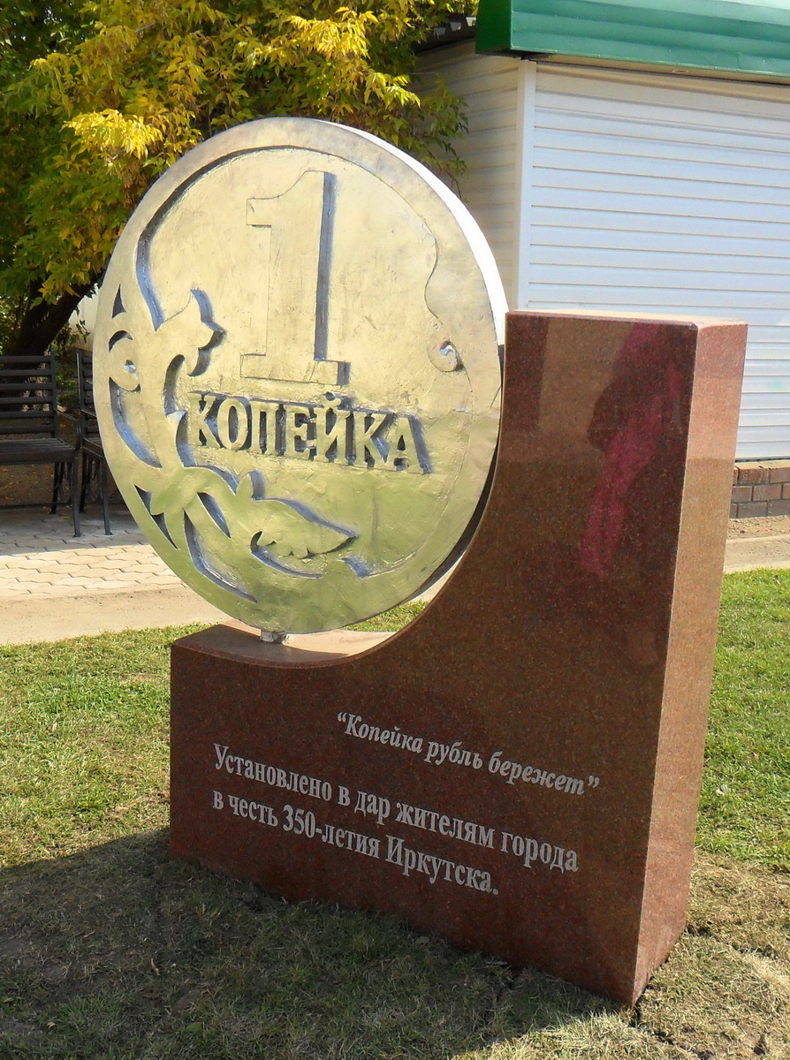
Памятник копейке
в городе Иркутске

Slide 7
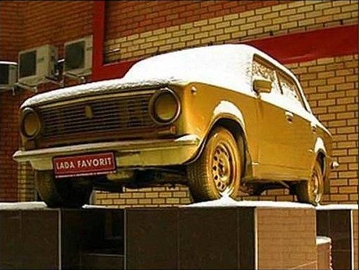
Это тоже памятник
в городе Москве,
только машине – «копейке».
Смекалистый
русский человек
так ласково назвал
первую модель
машины «Жигули»
ВАЗ 2101.

Slide 8
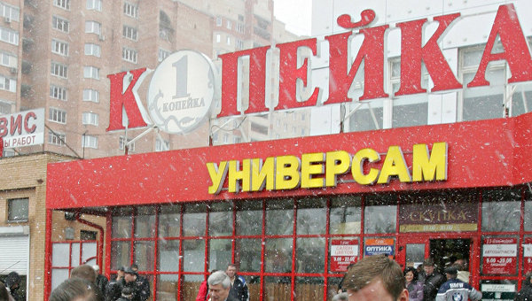

Slide 9
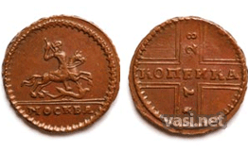
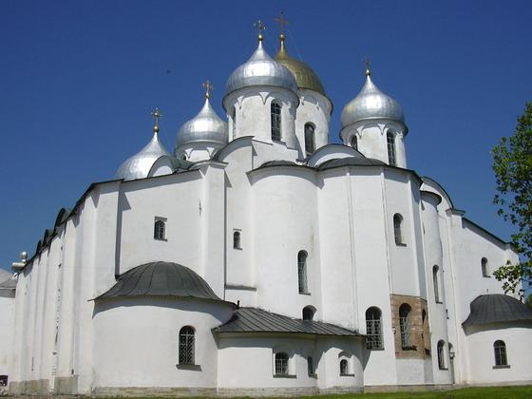
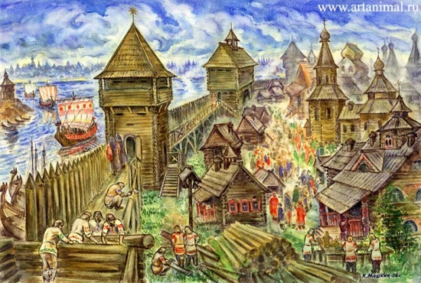
Откуда она пошла наша русская копейка?

Slide 10
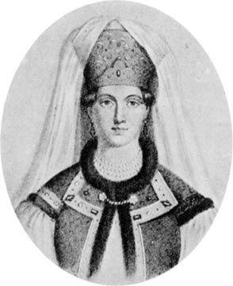
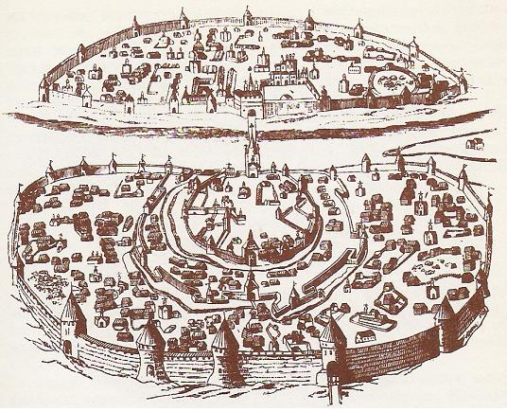
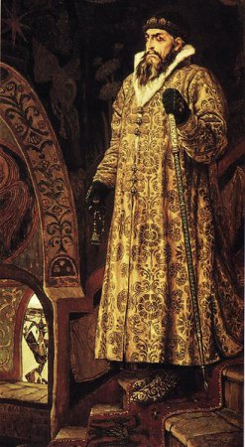
Копейка появилась
в результате денежной
реформы Елены Глинской,
матери Ивана Грозного,
проведённой в 1535 году.

Slide 11
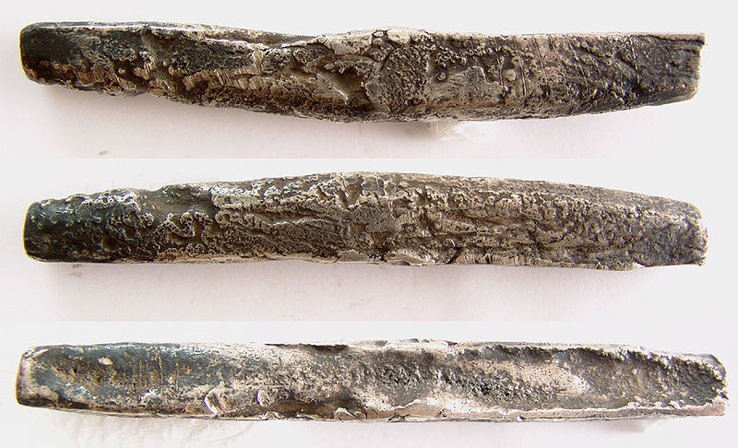
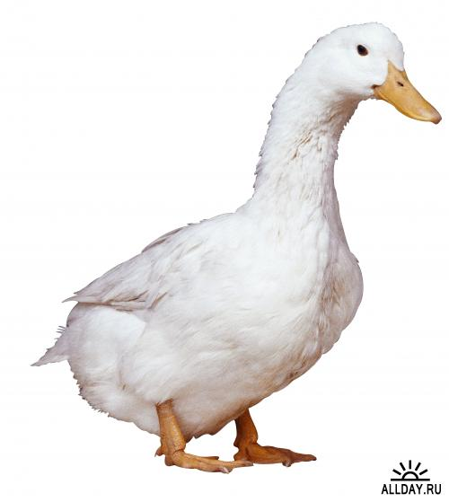
Русские монеты того
времени
имели неправильную
форму,
так как чеканились
из расплющенных
обрезков
серебряной проволоки.
На монету копеечного
номинала можно было
купить целого гуся.

Slide 12
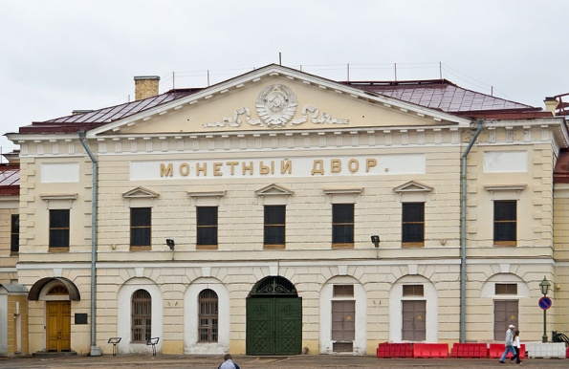
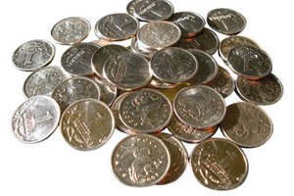
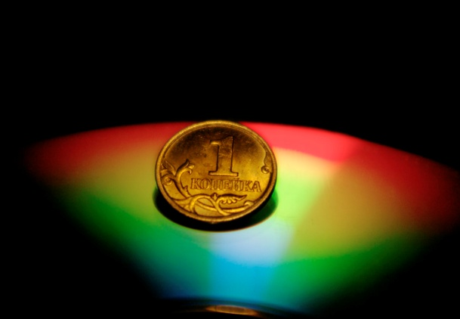
В наше время
однокопеечные
монеты
чеканятся
из сплава
мельхиора
(сталь, медь, никель).

Slide 13
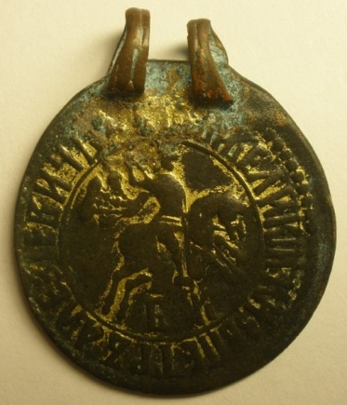
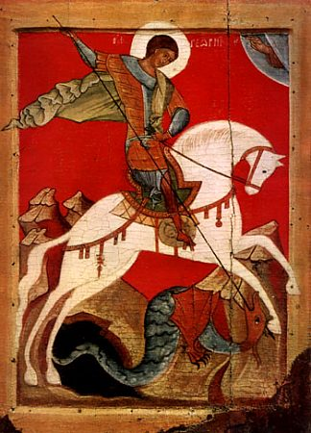
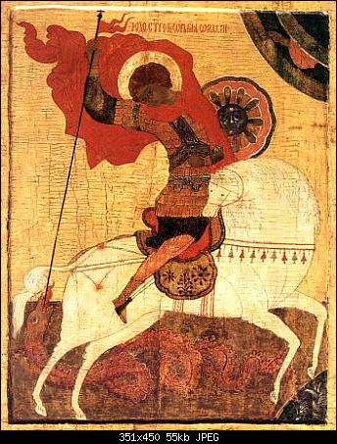
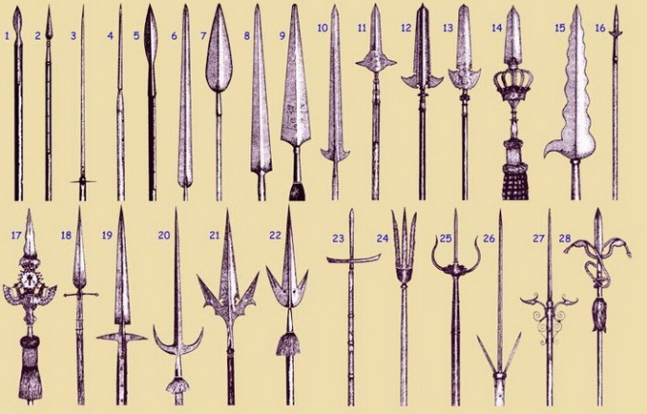
Распространённое толкование
названия «копейка» говорит о
происхождении копейки
от слова «копьё».
Изначально на аверсе этой
монеты изображался
Георгий Победоносец,
поражающий копьём змея.
Возможно, что первые копейки
чеканили из старых копий.

Slide 14
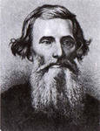
Из «Толкового словаря живого
великорусского языка» В.И. Даля:
Копьё или копие – обоюдоострое
железко на древке, пика. Вещь
копьем, копьецом, в виде копья.
Копейный, к копью относящийся.
Копейник, копейщик- ратник с
копьем; копейный мастер.
Копейчатый, копьевидный,
копьеобразный, на копьё похожий
или сделанный копьем.

Slide 15
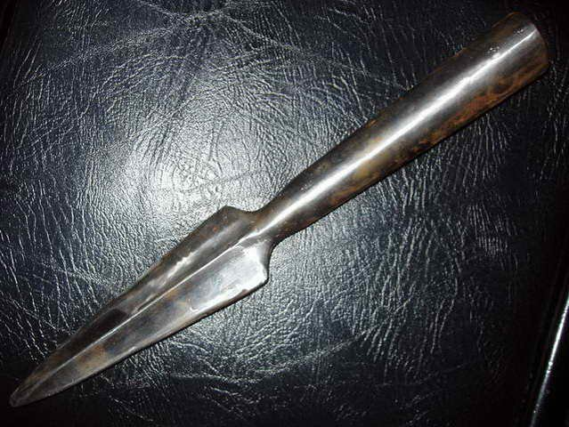
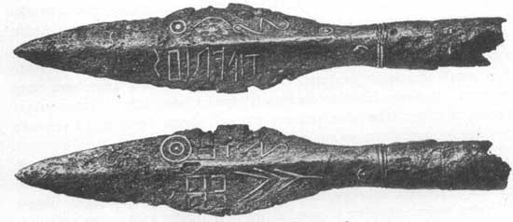
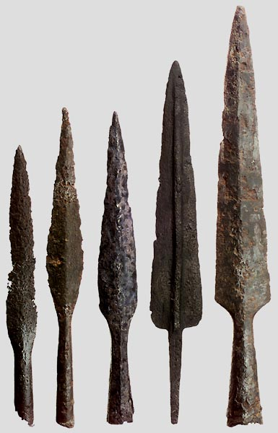
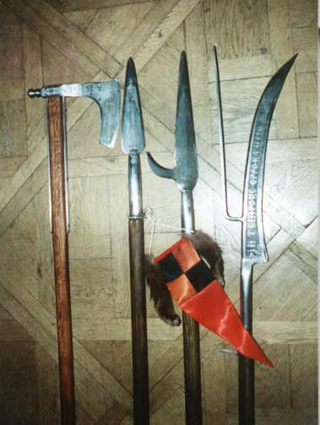
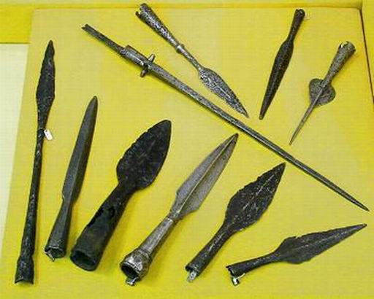
Из «Словаря символов»:
Копьё – один из символов
мировой оси.
Обозначает также начало всего,
жизнь, силу, плодородие,
воинскую доблесть,
жезл волшебника.
В христианстве копьё
символизирует
страдания Христа.

Slide 16
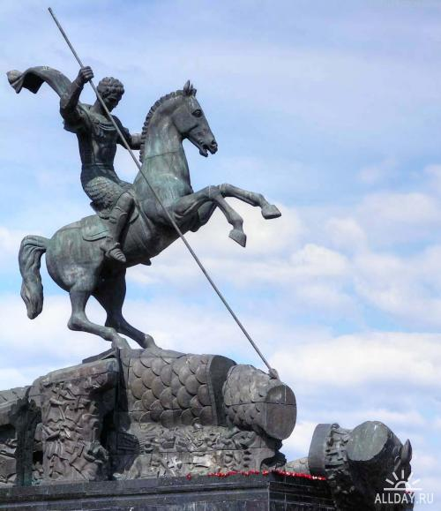
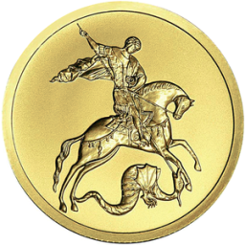
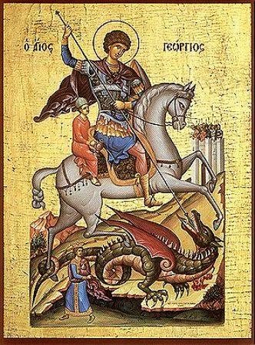
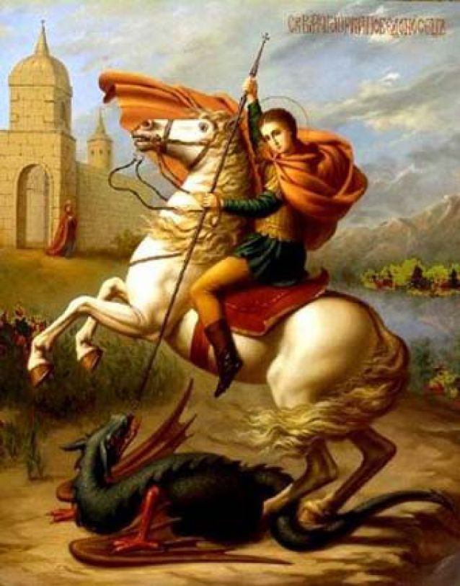
Знамя на деньгах: князь великий на коне, а имея копье в руце, оттом прозваша деньги копейные.
Святой Георгий Победоносец
изображён на копейке
и на Гербе России.
Святой Георгий Победоносец
поражает
крестом-копьём змея.

Slide 17
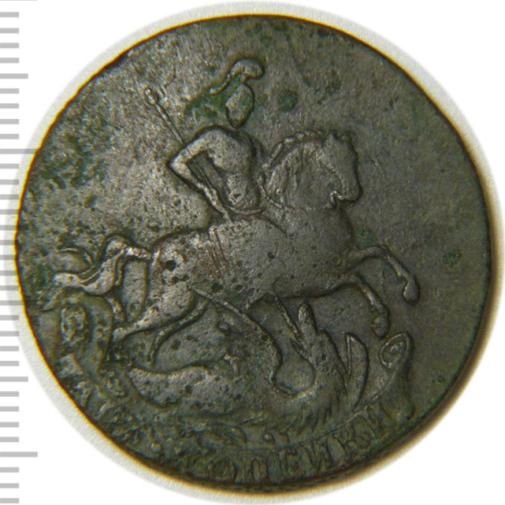
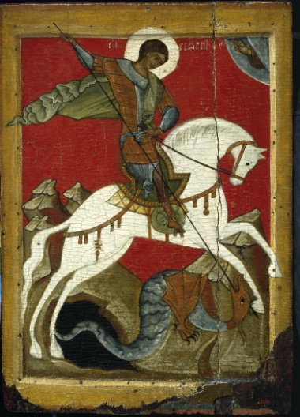
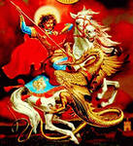
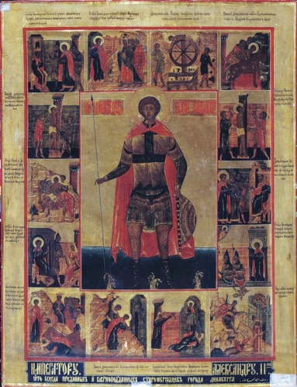
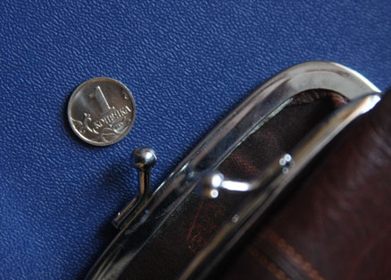
В русских землях народ почитал Георгия как покровителя воинов, земледельцев и скотоводов. Изображения святого Георгия встречаются издревле на великокняжеских монетах и печатях.
Несколько копеек в кошельке являются благословением Святого Георгия Победоносца.

Slide 18
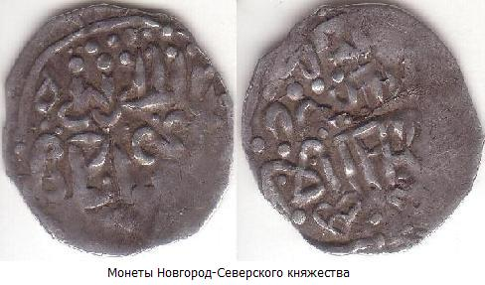
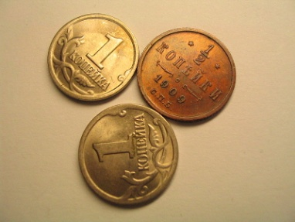
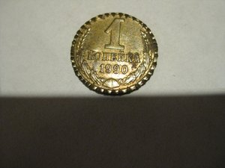
В русском языке существует множество пословиц, поговорок, крылатых выражений о копейке
Влететь в копеечку.
Копеечная душа.
Копейка к копейке.
В белый свет, как в копеечку.
Размах - на рубль, удар - на копейку.
Жизнь – копейка.
Сидеть без копейки.
Стоит копейки.
Без копейки не рубль.
Ни копья (современное выражение).

Slide 19
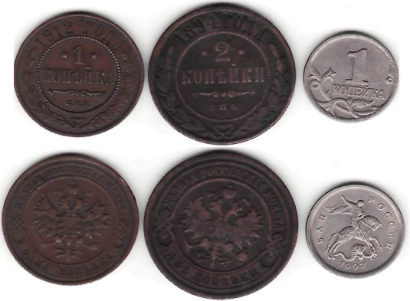
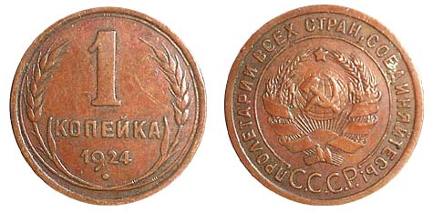
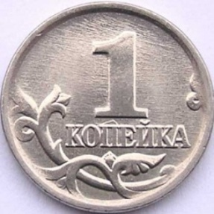
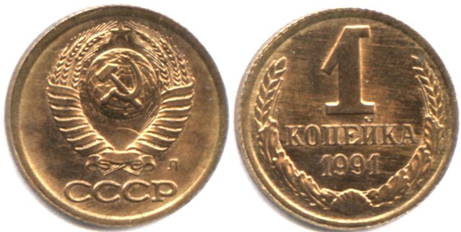
Копейка к копейке - вот и рубль.
Копейка обоз гонит.
Копейка к копейке – проживет и семейка.
Зашибать копейку.
Цена –копейка, да и то в базарный день.
За три копейки канарейку, да чтоб пела и не ела.
Одна копейка – и та ребром.
Домашняя копейка лучше заезжего рубля.
Натура – дура, судьба – индейка, а жизнь – копейка.
Каждая копейка алтынным гвоздем прибита.
Дали копейку, чтоб заговорил, а теперь и двумя замолчать не заставишь.
На копейку выпил, а на три опьянел.
Шейка копейка, алтын голова, по три денежки нога – вот ему и вся цена.
Дрожит над каждой копейкой.

Slide 20
Происхождение
слов раскрывает
перед нами целые
картины из жизни
наших предков.

Slide 21
Много находок
ожидает того, кто
всматривается
в слова, пытаясь
понять их историю.

